Slide 1
4.6 有理函数的积分
rational function
有理函数的积分
可化为有理函数的
积分举例
小结 思考题 作业
第4章 定积分与不定积分

Slide 2
基本积分法:
直接积分法;
换元积分法;
分部积分法
求导
初等函数
初等函数
积分
例如, 下列函数积分都不是初等函数
在概率论、数论、光学、傅里叶分析等领域
有重要应用的积分,
都属于“积不出”的范围.

Slide 3
一、有理函数的积分
有理函数的定义
两个多项式的商表示的函数称之.
假定分子与分母之间没有公因式
真分式;
假分式.

Slide 4
有理函数
多项式 + 真分式
相除
分解
若干部分分式之和
多项式
真分式
例
多项式的积分容易计算.
只讨论:
真分式的积分.

Slide 5
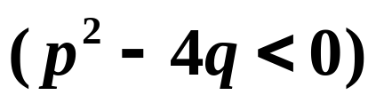
对一般有理真分式的积分,
代数学中下述定理
起着关键性的作用.
定理
任何有理真分式
均可表为有限个
部分分式的和.
如果分母多项式Q(x)在实数域上的
质因式分解式为:

Slide 6
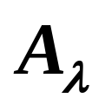

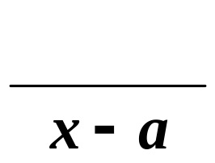



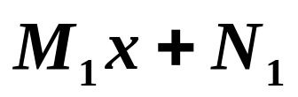


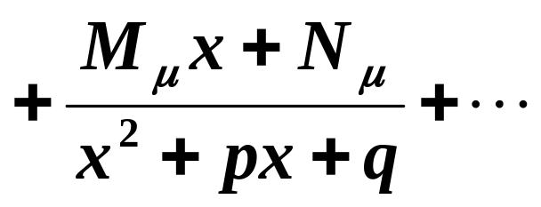

可由待定系数法确定,
部分分式(最简分式).

Slide 7
所以由上述定理可知,
有理函数的积分最终
归结为部分分式的积分.
且由下面的例题可看出:
有理函数的积分是初等函数.
注
系数的确定, 一般有三种方法:
(1) 等式两边同次幂系数相等;
(2) 赋值;
(3) 求导与赋值结合使用.

Slide 8
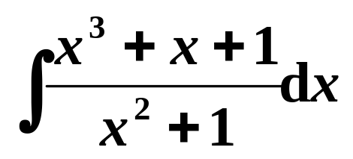
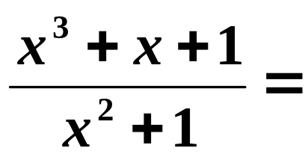
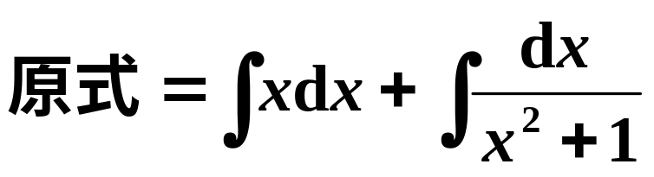
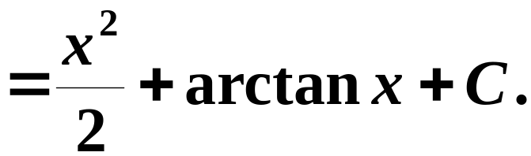
假分式
例 求
解
由多项式除法, 有
说明:当被积函数是假分式时, 应把它分为一个多项式和一个真分式, 分别积分.

Slide 9
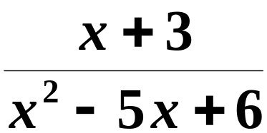
例 求
解
因式分解
比较系数
所以

Slide 11
例 求
解
(1)
赋值
代入特殊值来确定系数
取
取
取
并将 值代入
(1)
所以

Slide 12
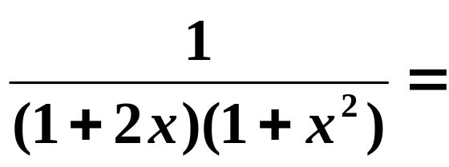
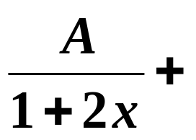
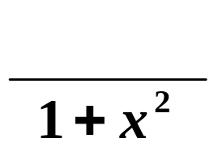

例 求
解
二次质因式
比较系数

Slide 13
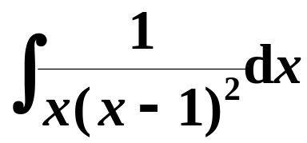

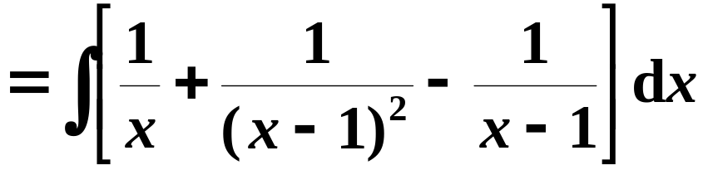
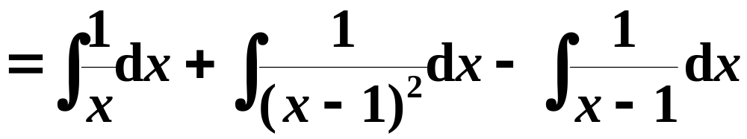
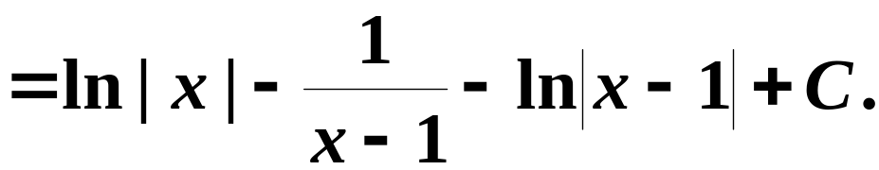
于是

Slide 14
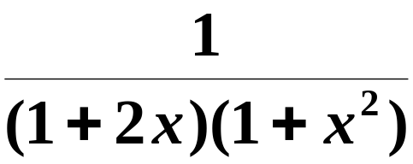
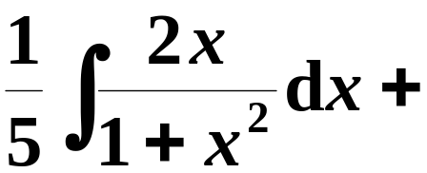
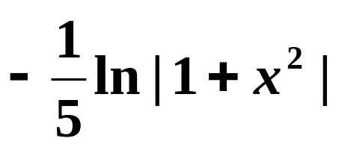
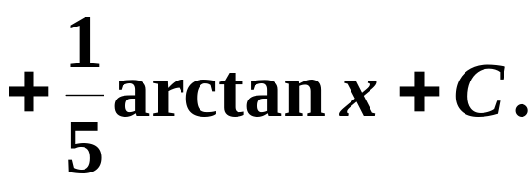
所以

Slide 15
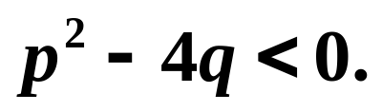
注
任意有理真分式的不定积分都归纳为下列
四种典型部分分式的积分之和.
其中A, B, a, p, q都为常数,
n为大于1的正整数.
并设

Slide 16
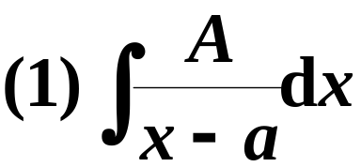
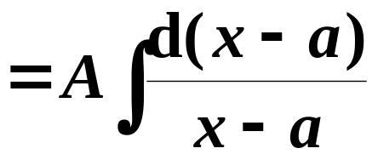
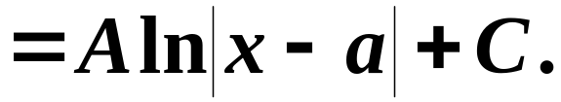
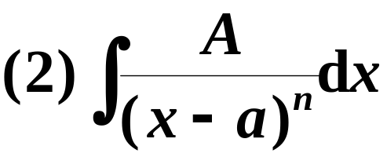
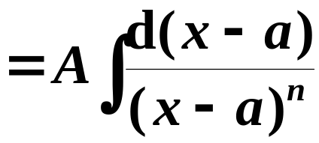
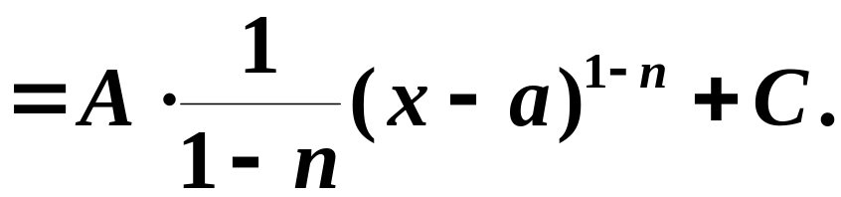
分别讨论上述几种类型的不定积分.

Slide 17
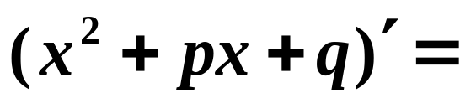
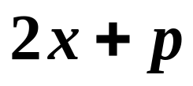
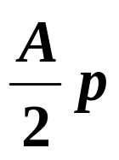
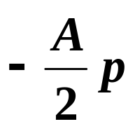
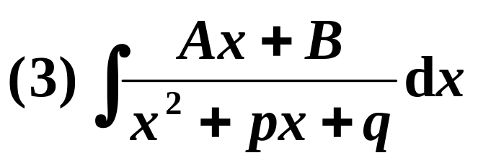


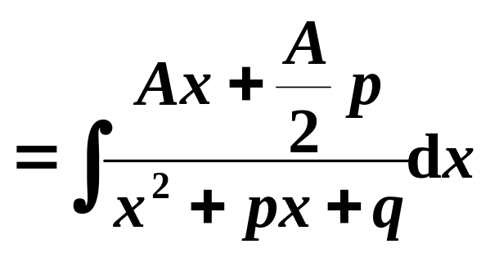
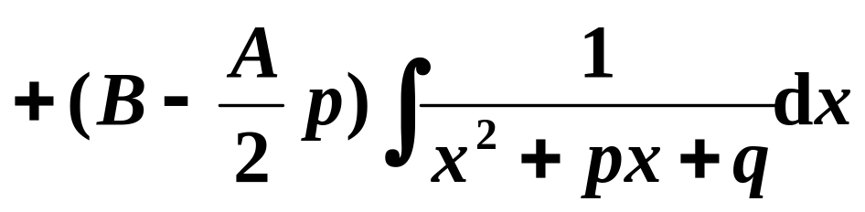
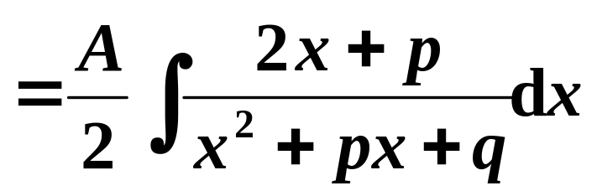
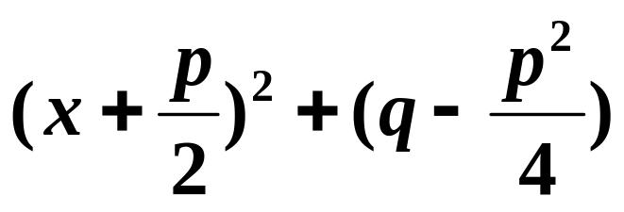
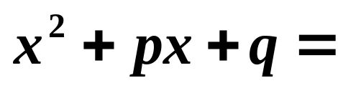

Slide 18
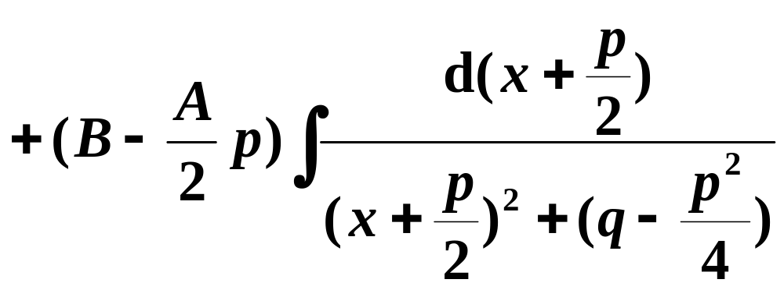
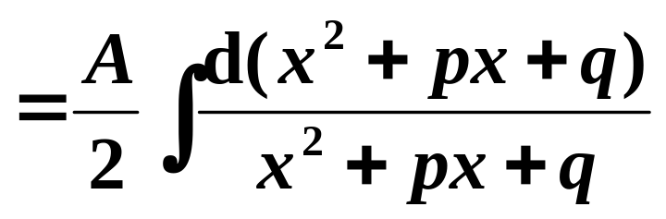
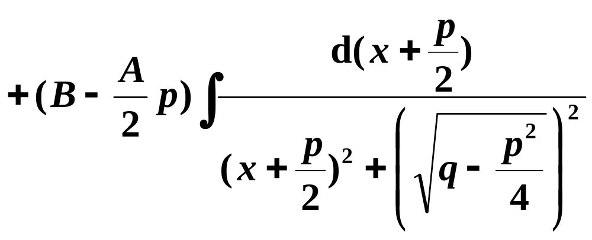
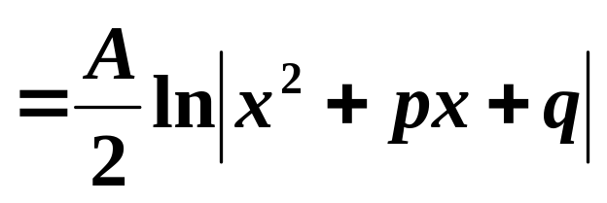
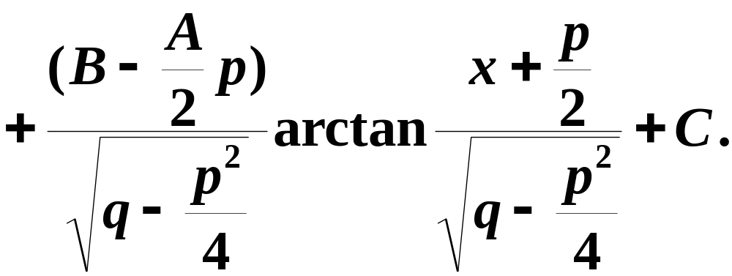

Slide 19


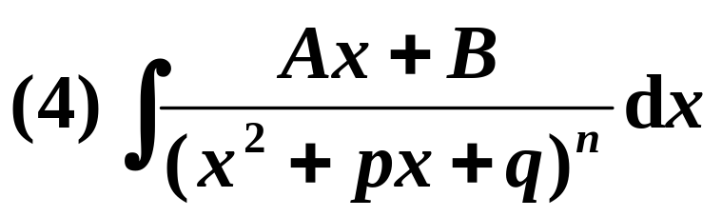
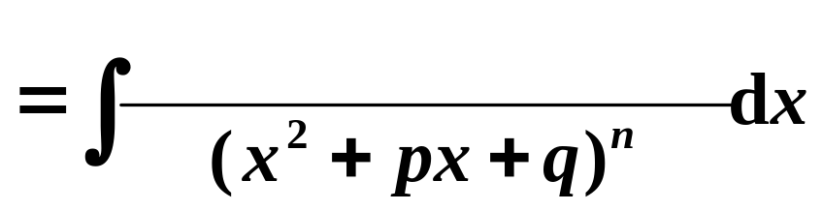
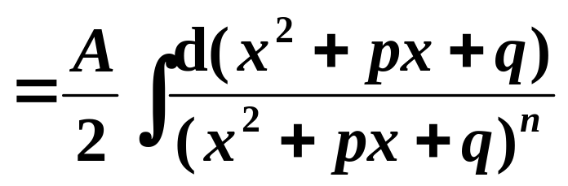
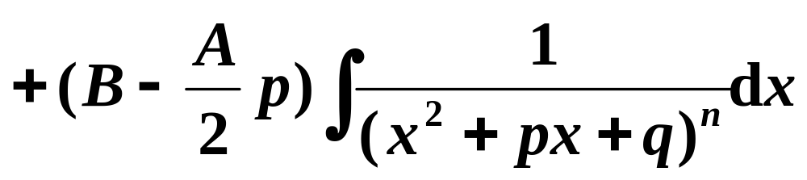
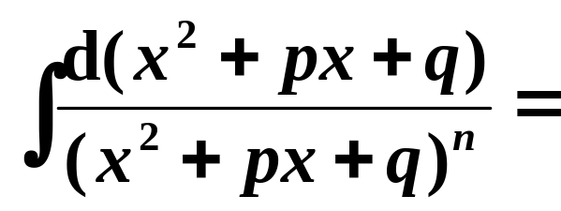
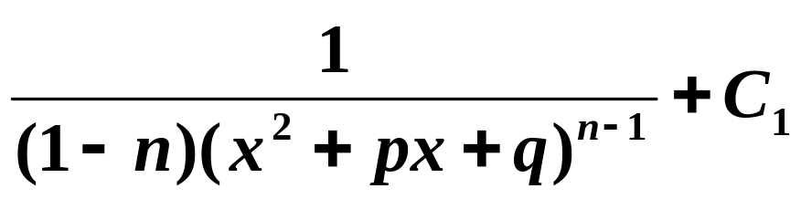
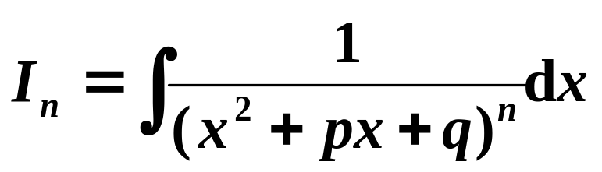




Slide 20



用递推公式

Slide 21
有理函数积分是三角函数有理式积分、
无理函数积分的基础,
应重点提高计算的
熟练程度和技巧,
一般有以下方法:
(1) 部分分式法;
此法一般运算较繁.
(2) 拆项法;
(分项积分法)
(3) 换元法;
(4) 配方法.

Slide 22











例 求
分析
从理论上看,
可用部分分式法,
但计算复杂,
故不宜轻易使用,
应尽量考虑其它方法.
解
分项
原式=
约去公因子
配方
凑微分

Slide 23




例 求
分析
这是有理函数的积分.
分母是100 次多项式,
如按部分分式法很麻烦.
如作一个适当的变换,
使分母为单项,
而分子为多项,
除一下,
化为和差的积分.
解
作变换
原式=

Slide 24







或
分项

Slide 25



















例 求
解
原式 =
技巧

Slide 26










例 求
解
是二次质因式,
不能再分解.
法一
原式=
递推公式

Slide 27













求
解
法二
原式=
递推公式
回代

Slide 28









适用于被积函数由
所构成的代数式
练习
求
指数代换
解
令

Slide 29






Slide 30




二、可化为有理函数的积分举例
1. 三角函数有理式的积分
三角有理式的定义：
由三角函数和常数经过
有限次四则运算
构成的函数称之.
一般记为
如
对于三角函数有理式的积分,
曾用换元法和
分部积分法讨论过一些.
是否任何一个三角函数有理式的积分都有
原函数
?
回答是肯定的.

Slide 31









由三角学知识
表示.
可通过变换
化为有理函数的积分.
事实上, 由
半角变换(或称万能代换)
则
因为

Slide 32








u的有理函数

Slide 33







有理函数的积分
例 求
解
由万能代换

Slide 34







回代

Slide 35








有理函数的积分
例 求
解 法一
回代

Slide 36









法二
令
修改万能代换公式.
说明
通常求含
及
的有理式的积分时,
用代换
更方便.

Slide 37




法三
不用万能代换公式
结论
比较以上三种解法, 便知万能代换不一定是最佳方法, 故三角有理式的计算中先考虑其它手段,
不得已才用万能代换.

Slide 38


基本思路
(1) 尽量使分母简单.
或分子分母同乘以某个
因子,
把分母化为
的单项式,
或将分母整个看成一项.
(2) 尽量使
的幂降低.
为此常利
用倍角公式或积化和差公式以达目的.

Slide 39











练习
解
法一
法二

Slide 40









考研数学一, 5分
练习
分子分母同乘以
解
分项

Slide 41


2. 简单无理函数的积分
类型
解决方法
作代换去掉根号.
通常先将
配方,
再用三角变换化为三角函数有理式的积分或
直接利用积分公式计算.

Slide 42






例
解 令
原式=
回代

Slide 43










例 求
分析
先将无理函数的分子或分母有理化.
解
原式

Slide 44










例
解
令
则
原式=
回代

Slide 45

















有理函数的积分
2009年考研数学(二, 三)解答题, 10分
练习
解
令
则
分部积分
而
回代

Slide 46














练习
考研数学一, 5分
解
令
分部积分
回代

Slide 47
三、小结
有理式分解成部分分式之和的积分.
(注意: 必须化成真分式)
可化为有理式的积分.
1. 三角有理式的积分.(万能代换公式)
(注意: 万能公式并不是最佳代换)
2. 简单无理式的积分.

Slide 48






思考题
确定系数A、B使下式成立
解
所论等式等价于
即
通分

Slide 49






亦即
从而有
解得
无解.

Slide 50
作业
习题4.6(128页)

